Slide 2
استراتيجيات الاعلان
تعتمد على المستهلك
تعتمد على المنتج

Slide 3
وهي استراتيجية تعتمد على تقديم وعد خاص بفائدة فريدة للمنتج لا يستطيع ان يقدمها المنافسون

Slide 4
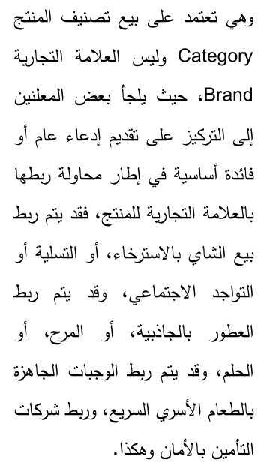

Slide 6
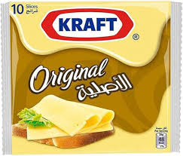

Slide 7
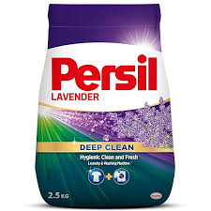
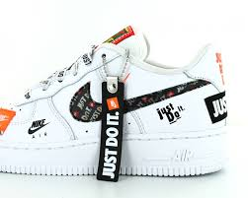

Slide 9
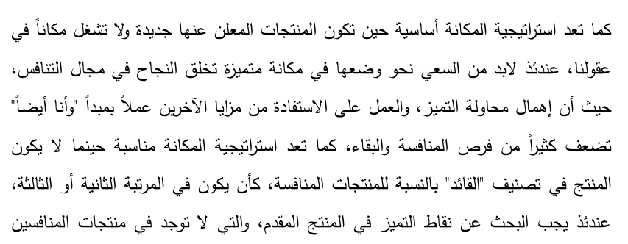
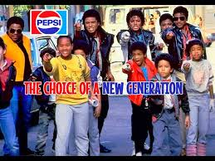

Slide 10
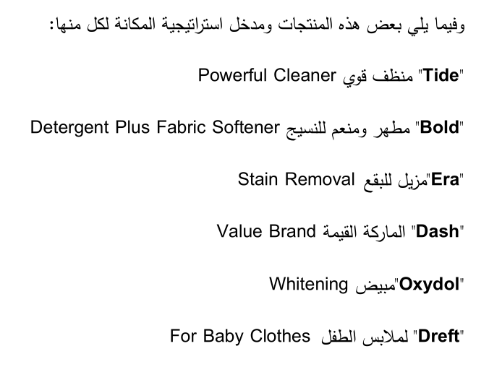

Slide 11
نشكركم على حسن الاصغاء والمتابعة

